Slide 1
Защищённый протокол передачи данных

Slide 2
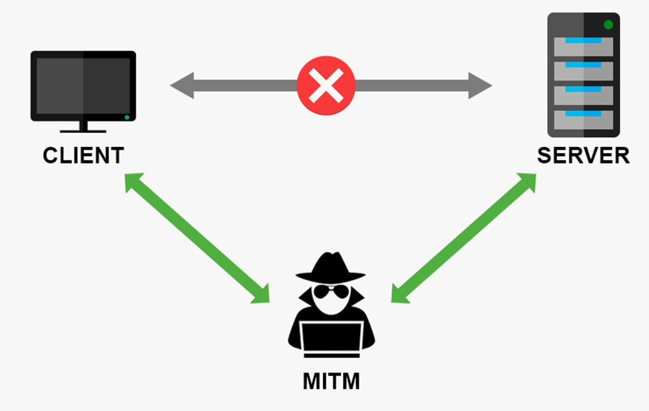

А от чего защищать то?
Прямой перехват сообщений
Подмена сообщений
“Man-in-the-Middle”
Переотправка перехваченных сообщений

Slide 3
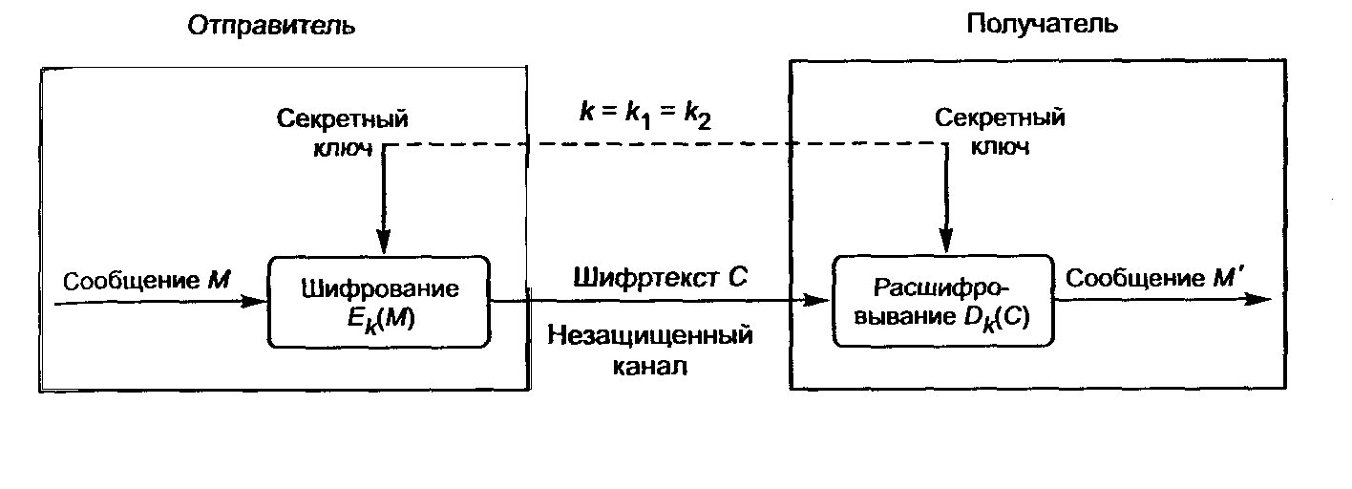
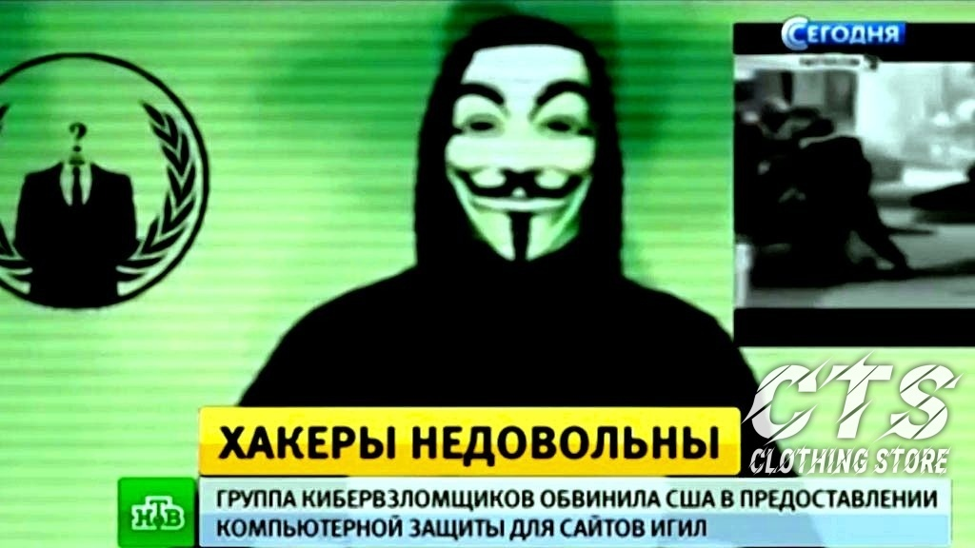
Основы защищённой передачи данных
Защита конфиденциальности:
Симметричное/асимметричное шифрование
Одноразовые ключи
Защита целостности:
Контрольные суммы
Коды аутентификации (MAC)
Цифровые подписи
Защита аутентичности:
Цифровые сертификаты
Цифровые подписи
Заранее определённые пароли и токены
Обмен ключами
НЕ УДАЛСЯ

Slide 4

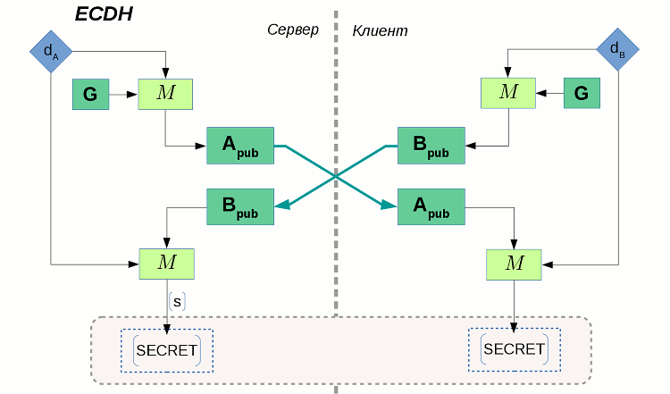
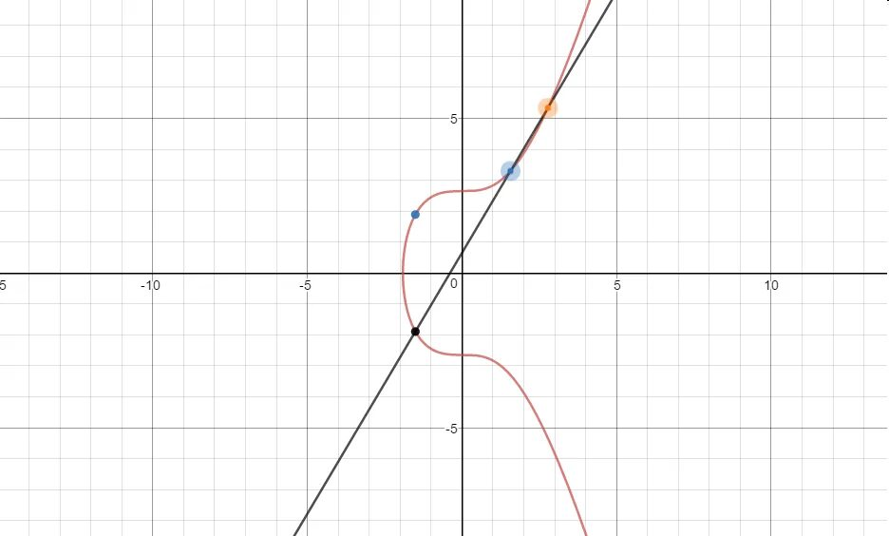
ECDH (Elliptic Curve Diffie-Hellman)

Slide 5
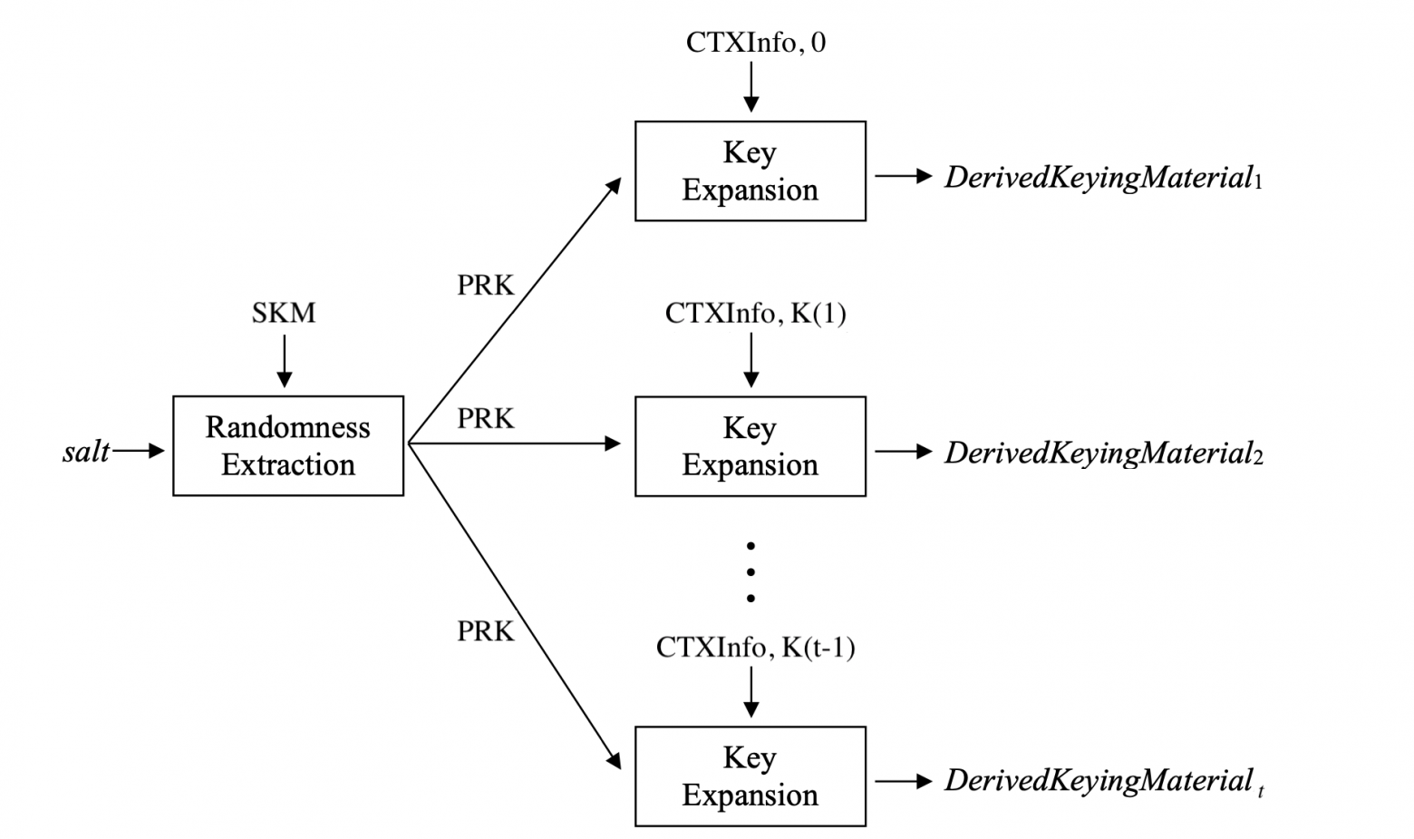

HKDF (HMAC-based Key Derivation Function)

Slide 6
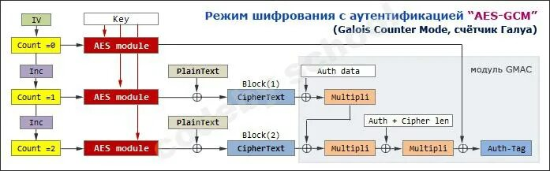

AES-256 в режиме GCM (Galois/Counter Mode)

Slide 7
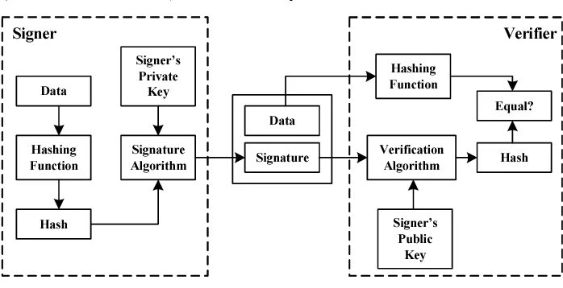
ECDSA (Elliptic Curve Digital Signature Algorithm)
не удался(((

Slide 8


Дополнительные фичи проекта
Поддержка цифровых подписей
Передача данных по протоколу TCP/IP
Обмен сообщениями по принципу мессенджера
Сериализация данных
Поддержка IPv4 и IPv6 IP-адресов
Проверка корректности ввода (в том числе IP-адресов посредством регулярных выражений)
Проект портирован на Windows (Будет сниться мне в кошмарах)
Автоматическая установка необходимых пакетов и библиотек (Linux)
Автоматическая компиляция и сборка проекта
Исправлены десятки багов

